Slide 1


MEASURING
OUTCOME
アウトカムを計測する

Slide 2

ゲームの進め方
このゲームは、エビデンスベースドマネジメント (EBM: Evidence Based Management) に基づいています。EBM は、 組織が(わかった)プロダクト価値とプロダクト(群)を提供する 方法を計測するのに役立つ経験的なフレームワークです。計測結果を検査することで、プロダクト価値を最大化し、作業の やり方の改善に役立てることができます。
Scrum Facilitators は、オランダを拠点とするトレーニング組織で、 プロフェッショナルが優れたスクラムファシリテーターになるため の支援をミッションとしています。 スクラムのファシリテーターには、スクラムマスターやプロダクトオーナー、開発者、リーダー などさまざまな立場の人がいます。優れたスクラムのファシリテーターは、スクラムの価値基準と原則を理解し、それらを用いて チームや組織に効果的にスクラムを導入・実践しています。
Scrum Facilitators は、Scrum.org パートナーです。私たちのクラスは、認定を受けており、常に最新で、楽しく、とてもインタラクティブであり、常に2人のトレーナーによって進行することで、皆さんの学習目標を最大化します。私たちのトレーナーは、経験豊富なエキスパートであり、Scrum.orgから認定を受けているProfessional Scrum Trainer (PST) としてさまざまな環境での実践経験を積んでいます。
ファシリテーターとして、4つの重要価値領域 (KVA) を床に並べて置きます (「現在の価値」「未実現の価値」「市場に出すまでの時間」「イノベーションの能力」) 。参加者に それぞれの KVA を説明します。
2つのグループを作り、一方のグループには緑色の重要価値指標 (KVM) カードを手渡し、もう一方のグループには残りの紫色の KVM カードを手渡します。
手順1: 各グループで、それぞれの KVM を議論し、KVMカードを正しい KVA のところに置いていきます。
手順2: 両グループで、それぞれの結果を議論してもらい、カードを適切な位置に適応させます。このラウンドの終わりまでに、KVM カードが正しい KVA のところに置いてあることを確認します。
手順3: 参加者それぞれに KVM を各自で見てもらい、気になった KVM を1つ選んでもらいます (このとき、EBM に ある KVM 以外を選んでもよいです) 。
手順4: 参加者に4人一組のグループになってもらいます。 各自が選んだ KVM の選択理由を説明し、それをどう実践するかグループで話し合います (EBM にある KVM 以外の指標の場合は、過度に自信のある指標でないことに注意をし、潜在的な落とし穴について議論するようにします) 。
Based on the 2020 EBM Guide. Learn about Evidence-Based Management (EBM) at http://scrum.org/EBM
The Measuring Outcome game (v2.1) is licensed under
CC BY-NC-SA 4.0
By Scrum Facilitators
Japanese Translator: Tomoharu Nagasawa (nagasawa@servantworks.co.jp)

Slide 3
現在の価値
現在、プロダクトが提供している価値
CV
CURRENT VALUE

Slide 5
未実現の価値
潜在的なすべての顧客やユーザーのニーズを満たせば実現可能な将来の価値
UV
UNREALIZED VALUE

Slide 7
市場に出すまでの時間
新しい機能、サービス、プロダクトをすばやく提供する組織の能力
T2M
TIME TO MARKET

Slide 9
イノベーションの能力
顧客のニーズをうまく満たせるような新しい機能を提供する組織の効果性
A2I
ABILITY TO INNOVATE

Slide 11
顧客満足度

Slide 12
顧客満足度

Slide 13
欠陥のトレンド

Slide 14
欠陥のトレンド

Slide 15
プロダクトコスト比率

Slide 16
プロダクトコスト比率

Slide 17
変更失敗率

Slide 18
変更失敗率

Slide 19
インストールされた バージョンの指標

Slide 20
インストールされた バージョンの指標

Slide 21
望ましい 顧客体験または満足度

Slide 22
望ましい 顧客体験または満足度

Slide 23
障害物除去時間

Slide 24
障害物除去時間

Slide 25
ビルドと統合の頻度

Slide 26
ビルドと統合の頻度

Slide 27
ピボットまでの時間

Slide 28
ピボットまでの時間

Slide 29
本番環境の インシデントの数

Slide 30
本番環境の インシデントの数

Slide 31
リリースの安定期間

Slide 32
リリースの安定期間

Slide 33
変更のリードタイム

Slide 34
変更のリードタイム

Slide 35
市場占有率

Slide 36
市場占有率

Slide 37
顧客サイクルタイム

Slide 38
顧客サイクルタイム

Slide 39
学習時間

Slide 40
学習時間

Slide 41
従業員満足度

Slide 42
従業員満足度

Slide 43
顧客使用指標

Slide 44
顧客使用指標

Slide 45
従業員1人あたり の収益

Slide 46
従業員1人あたり の収益

Slide 47
リリースの頻度

Slide 48
リリースの頻度

Slide 49
平均修復時間

Slide 50
平均修復時間

Slide 51
リードタイム

Slide 52
リードタイム

Slide 53
イノベーション率

Slide 54
イノベーション率

Slide 55
オンプロダクト指標

Slide 56
オンプロダクト指標

Slide 57
デプロイ頻度

Slide 58
デプロイ頻度

Slide 59
技術的負債

Slide 60
技術的負債

Slide 61
サービス復元時間

Slide 62
サービス復元時間

Slide 63
プロダクト(コード)の アクティブなブランチ数

Slide 64
プロダクト(コード)の アクティブなブランチ数

Slide 65
ブランチ間でコードをマージする時間

Slide 66
ブランチ間でコードをマージする時間

Slide 67
コンテキスト スイッチにかかる時間

Slide 68
コンテキスト スイッチにかかる時間

Slide 69
顧客(ユーザー) 満足度ギャップ

Slide 70
顧客(ユーザー) 満足度ギャップ

Slide 71
アウトプットを 計測するのではなく、 アウトカムを計測せよ
Don’t measure Output. Measure Outcomes

Slide 73
指標ではなく 会話が大切だ
It’s not about the Metrics, but about the Conversation

Slide 75
詳しくはこちら Evidence Based Management http://scrum.org/EBM

Slide 77
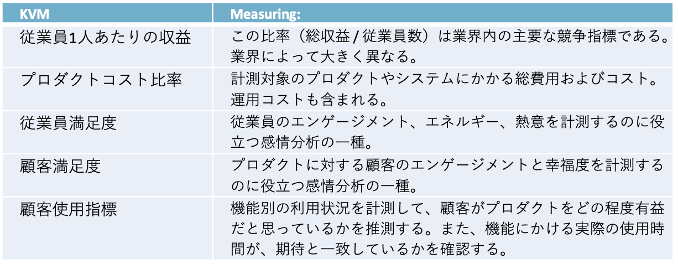
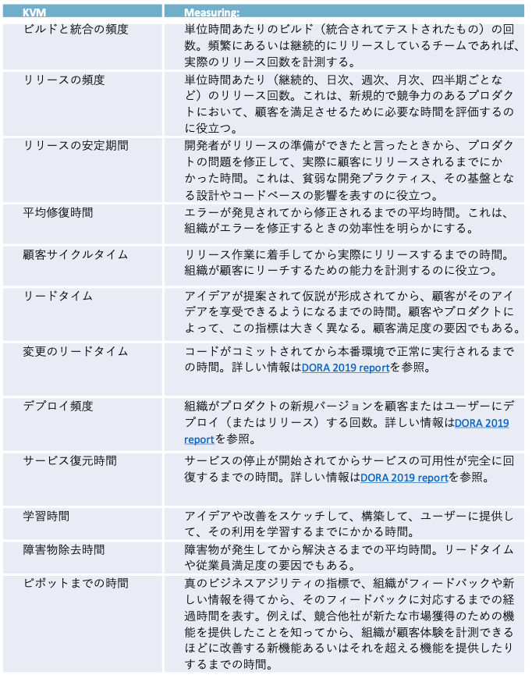
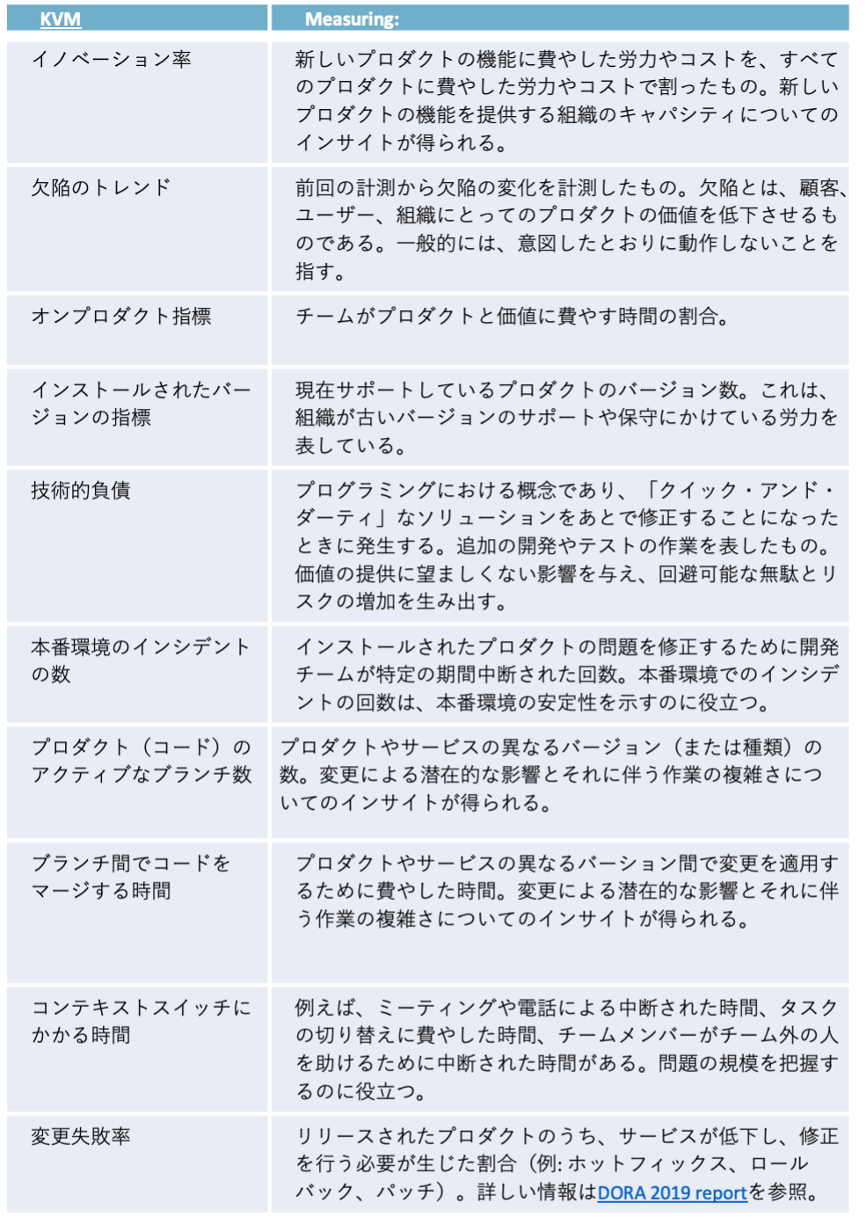
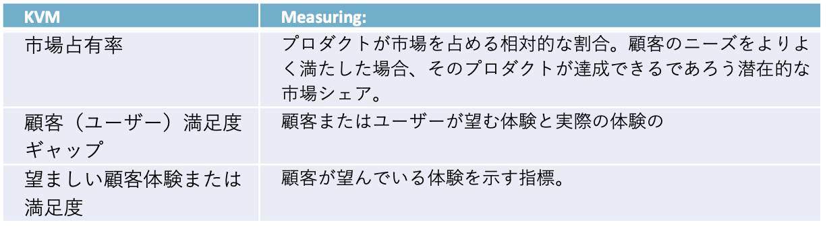
EBMの重要価値指標(KVM)の例
現在の価値 (CV)
市場に出すまでの時間 (T2M)
イノベーションの能力 (A2I)
未実現の価値(UV)
出典: EBM ガイド 2020, http://scrum.org/EBM

